Slide 1
MICOSIS PROFUNDAS
Bqco. José Gorostiaga

Slide 2
OBJETIVOS:
Conocer de las Micosis Profundas Localizadas o Micosis por implantación traumática o Subcutáneas, sus principales agentes etiológicos, la epidemiología, patogenia y manifestaciones clínicas.
Conocer de las Micosis Profundas Sistémicas Endémicas, sus gentes etiológicos, la epidemiología, patogenia y manifestaciones clínicas.
Informar sobre las muestras convenientes y el algoritmo diagnóstico para un correcto estudio microbiológico.

Slide 3
Temperatura y Potencial Redox
Las dos principales barreras fisiológicas para el crecimiento de los hongos en los tejidos humanos son:
  Temperatura la mayor parte de los hongos crece de forma óptima a temperaturas más bajas que las del organismo humano.
  Potencial redox. la mayor parte de sus sistemas enzimáticos actúan con mayor eficacia con potenciales redox propios de sustratos muertos, que en el estado relativamente más reducido de los tejidos metabólicamente activos.

Slide 4
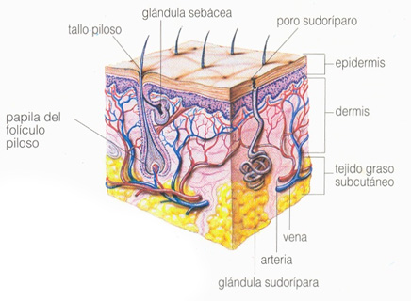
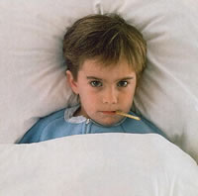
Clasificación según localización anatómica
superficiales
cutáneas
subcutáneas
profundas o sistémicas

Slide 5
MICOSIS PROFUNDAS
LOCALIZADAS O POR IMPLANTCIÓN TRAUMÁTICA
-CROMOBLATOMICOSIS
-ESPOROTRICOSIS
-MICETOMAS
SISTÉMICAS ENDÉMICAS:
-HISTOPLASMOSIS
-PARACOCCIDIOIDOMICOSIS
-COCCIDIOIDOMICOSIS

Slide 6
MICOSIS PROFUNDAS LOCALIZADAS
O
POR IMPLANTACIÓN TRAUMÁTICA

Slide 7
Vía de infección: en general es por traumatismos (exógena).
Producidas por hongos de micelio tabicado hialino ó pigmentado aislados frecuentemente del suelo,
detritus vegetales, cortezas de árboles.
Regiones subtropicales y tropicales del mundo.
Comprometen la epidermis, dermis, tejido subcutáneo, y a veces músculo y hueso.

Slide 8
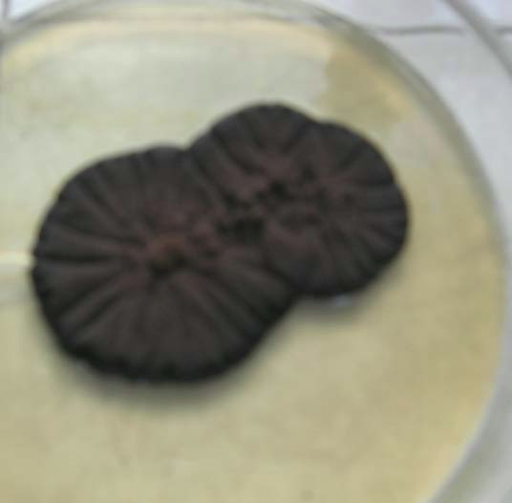
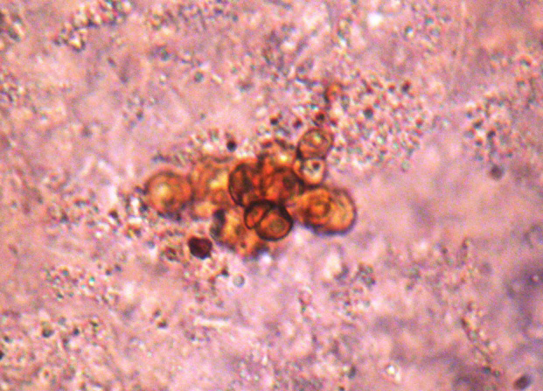
CROMOBLASTOMICOSIS
Producida por hongos dimorfos y con pigmento melánico. Es una dermatitis vegetante y verrugosa.
A 37 °C: en los tejidos del hospedero producen estructuras redondas, múltiples, denominados cuerpos esclerotales, células fumagoides o formación de mórula eliminados a la superficie de la lesión
A 28 °C en los cultivos, desarrollan hongos filamentosos, tabicados y pigmentados:

Slide 9
AGENTES ETIOLÓGICOS
Fonsecae pedrosoi
Cladophialophora carrioni
Phialophora verrucosa
Rhinocladiella aquaspersa
Exophiala jeanselmei
Otros
Áreas de presentación de casos:
En todo el mundo, habitualmente en áreas tropicales y subtropicales en población rural (Propensa a traumatismos, no utiliza calzado)

Slide 10

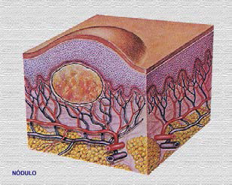
Hongos saprófitos del suelo y vegetales
PATOGENIA
Inoculación por traumatismo en partes descubiertas
(Astilla, madera )
Lesión única, se extiende por contiguidad
(rara vez por vía linfática o hematógena)
Buen estado
general
inmunocompetente
Pápula o nódulo
eritematoso

Slide 11
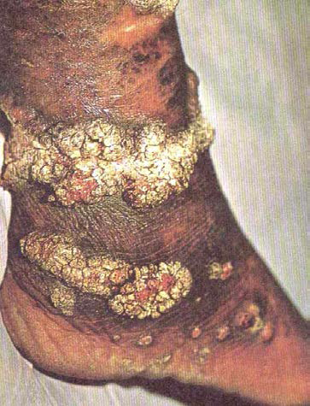
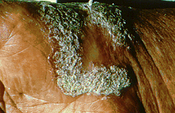
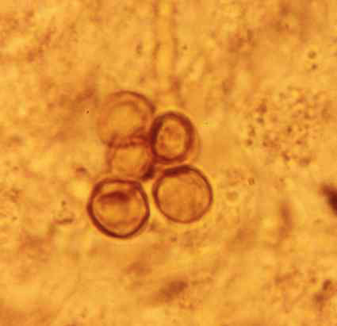
Extensión lenta (meses o años)
Se extiende a tejidos vecinos
Lesión vegetante, papilomatosa verrugosa
( Apariencia coliflor)
Lesión en
placa
En brazos, piernas, mano, tronco
Forma parasitaria de adaptación
(periodo prolongado de incubación
y dificultad para la curación
CUERPOS
ESCLEROTALES
O FUMAGOIDES

Slide 12
CLÍNICA
Lesiones son localizadas y crónicas. No contagiosas.
Se clasifican según su:
Manifestación: - Nodulares
- Tumorales
- Verrugosas
- En Placa.
Severidad: - Leves
- Moderadas
- Graves
.
Según su manifestación, severidad y etiología, depende la respuesta al tratamiento

Slide 13
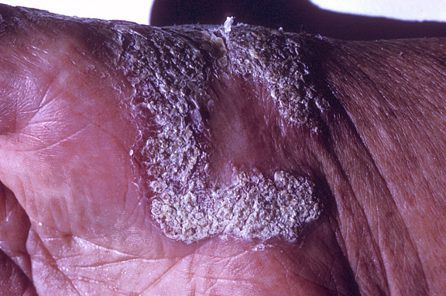
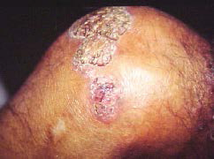
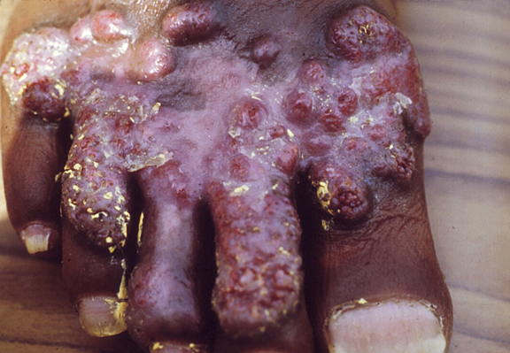
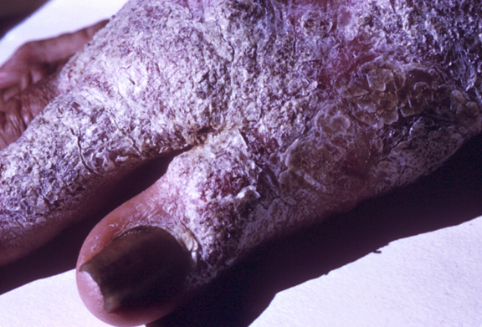
Manifestaciones clínicas
Forma en placa
Forma verrucosa

Slide 14
Diagnóstico Microbiológico
Toma de muestra
Directo
Estudio
Microscópico
Cultivo
Exámen
Histopatológico

Slide 15
Diagnóstico Microbiológico
TOMA DE MUESTRA
Escamas o costras por raspado con bisturí estéril.
Biopsia quirúrgica: -Frasco con sol. Fisiológica
-Frasco con formol al 10 %

Slide 16
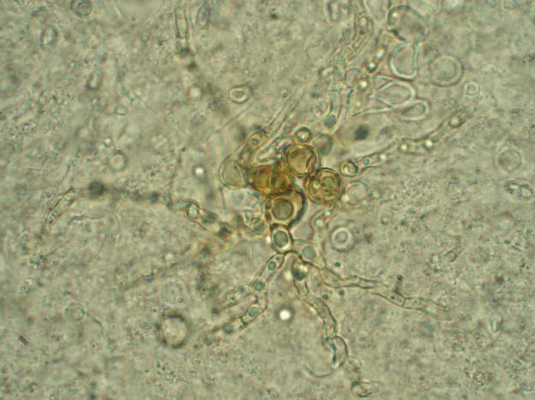
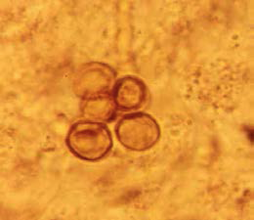
Diagnóstico Microbiológico
Métodos directos:
Exámen directo en fresco: Observación con (OH) K al 40 % P/V
Escamas o costras
Biopsia
(parte con sol. Fisiológica)
Hifas ramificadas pigmentadas y
Cuerpos esclerotales
Cuerpos esclerotales

Slide 17
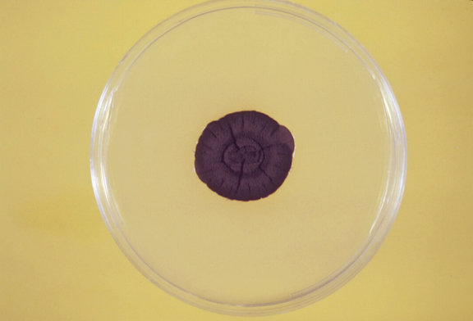
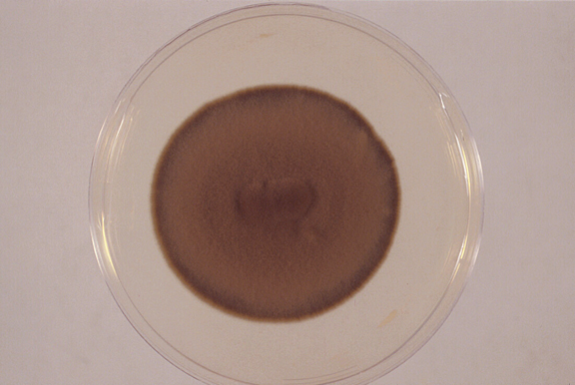
Diagnóstico Microbiológico
Exámen directo
- Cultivo: 28 °C x 3 semanas

Slide 18
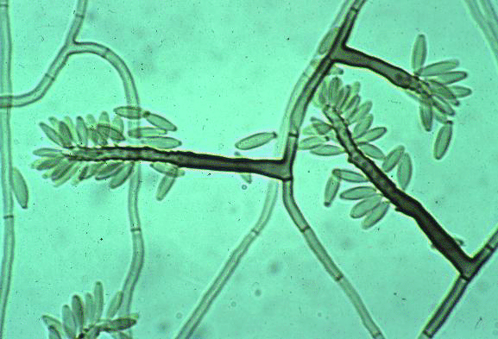
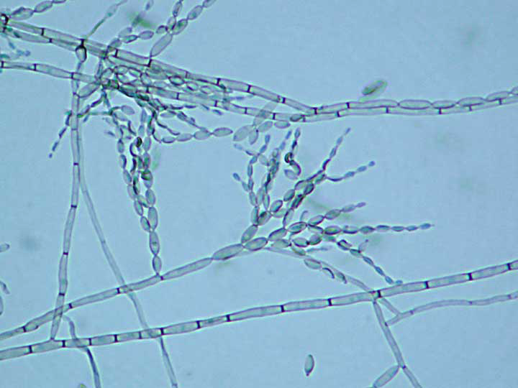
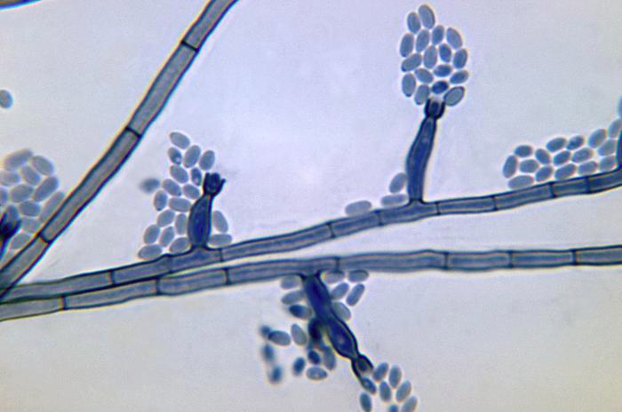
Diagnóstico Microbiológico
Rhinocladiella
Cladosporium
Phialophora

Slide 19
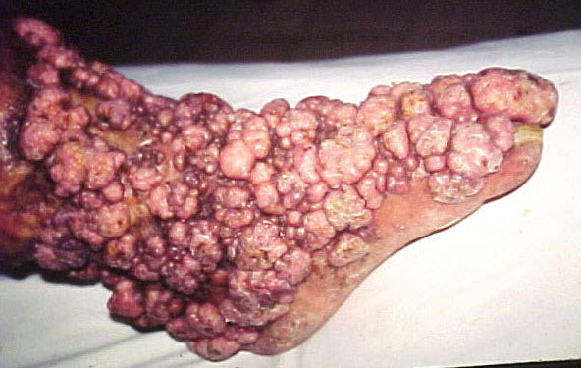
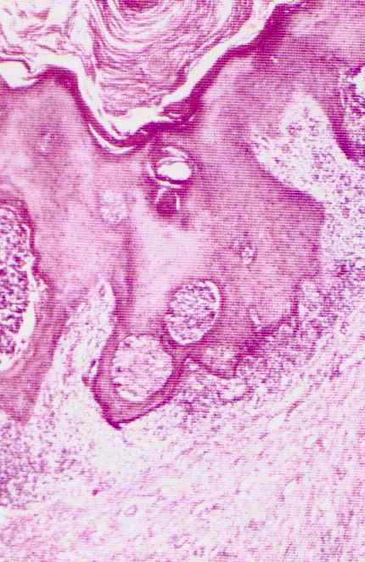
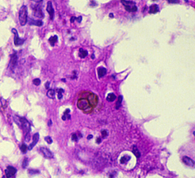
HISTOPATOLOGÍA
Hiperqueratosis
Micro abscesos con la
Fase parasitaria del
Hongo en su interior
Hiperplasia
pseudoepiteliomatosa
Polimorfonucleares, histiocitos, células
plasmáticas y células gigantes tipo
Langhans
Hematoxilina - Eosina

Slide 20
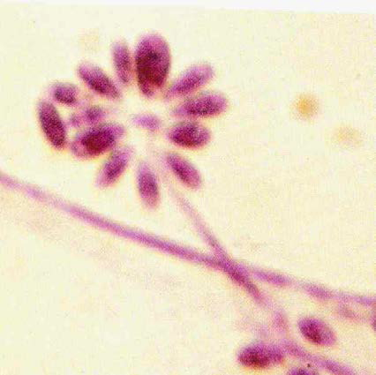
ESPOROTRICOSIS

Slide 21
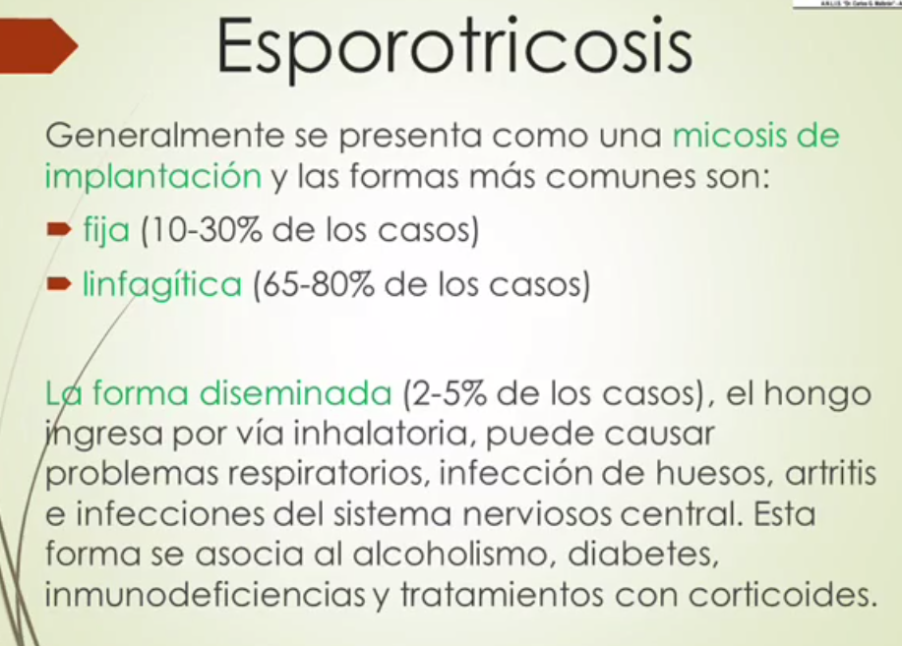

Slide 22
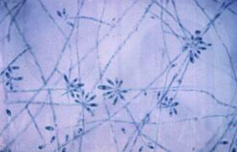
ESPOROTRICOSIS
Infección fúngica de evolución subaguda o crónica cuyo agente causal es un hongo dimorfo.
Vive en forma saprofita en el suelo, denominado:
Sporothrix schenckii

Slide 23
Epidemiología:
Distribución mundial.
Predomina en climas tropicales y subtropicales
En Argentina: Santa Fe, Córdoba, Santiago del Estero, Tucumán, Salta, Corrientes, Chaco, Formosa, Misiones y Pcia de Bs As.
Población afectada:
Individuos sanos en contacto con tierra y vegetación.
Ambos sexos entre los 15 y 60 años
Más común en trabajadores rurales, floricultores

Slide 24
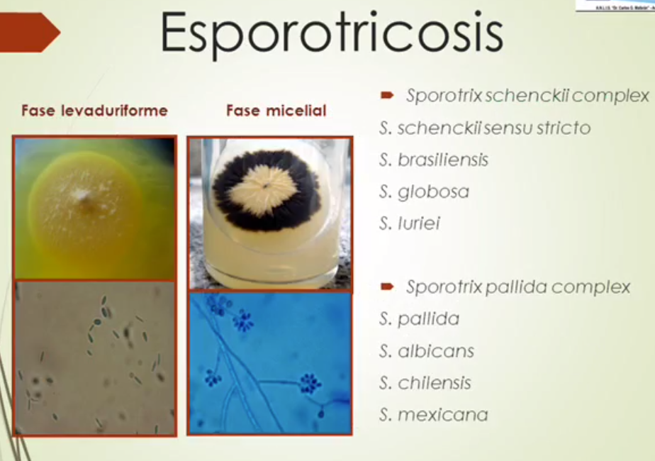

Slide 25
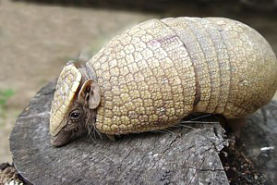
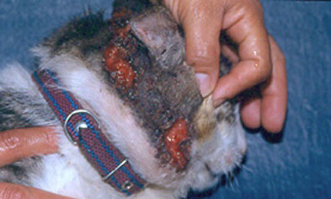
Se lo asocia con la caza de mulitas.
Es una enfermedad frecuente y grave en los felinos (Gato)
Ocasionalmente produce microepidemias.

Slide 26
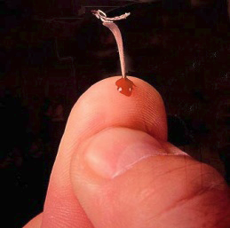
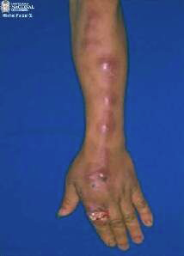
PATOGENIA
S.schenckii (suelo, plantas, materia orgánica
Inoculación traumática (conidios)
Transformación de conidias en levaduras
Granuloma mixto
Chancro de inoculación
(nódulo primario y nódulos satétites
Primoinfección
Reinfección
Esporotricosis
diseminada
Esporotricosis cutáneo-linfática
Síndrome linfangítico nodular
Esporotricosis
fija

Slide 27
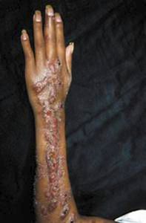
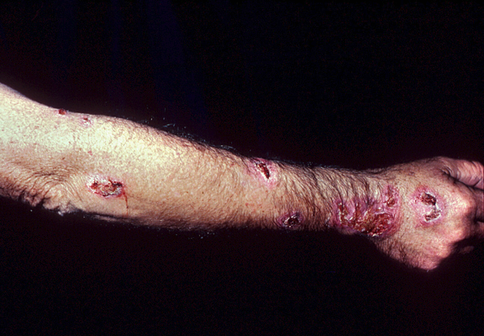
Clinica: Esporotricosis cutánea
Forma linfangítica nodular

Slide 28
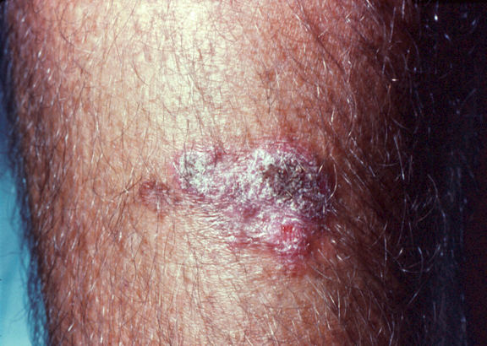
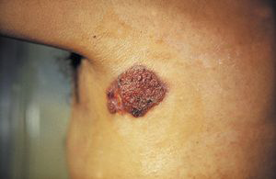
Clinica: Esporotricosis cutánea fija
La lesión cutánea es única, localizada y de evolución prolongada.
Frecuente en zonas de alta endemicidad.

Slide 29
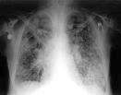
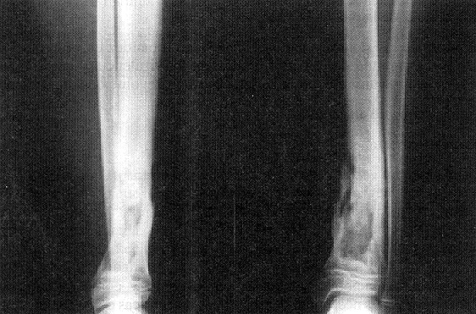
Esporotricosis
pulmonar
Esporotricosis
diseminada
Esporotricosis pulmonar crónica
(sexo masculino, etilistas o diabéticos
Con proceso pulmonar previo)
Lesiones óseas, osteo-articulares con
compromiso de las grandes
articulaciones, en especial la rodillas.

Slide 30
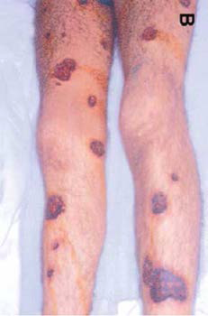
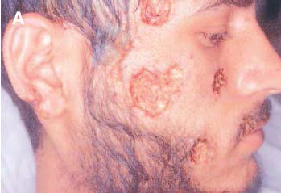
Esporotricosis diseminada en pacientes con SIDA
Ingresa por vía inhalatoria (Forma pulmonar) y formas diseminadas

Slide 31
Diagnóstico microbiológico:
Indirecto
Muestra
Exámen directo
Serología
Intradermoreacción
Microscopía
Cultivo
Histopatología

Slide 32
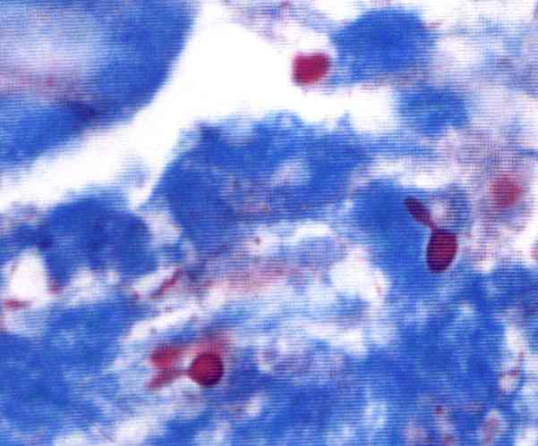
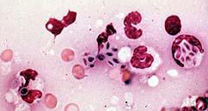
Diagnóstico microbiológico:
Métodos Directos
TOMA DE MUESTRA
1 – Punción de las lesiones gomosas
2 – Biopsias
3 - Escarificaciones
EXÁMEN DIRECTO:
1 – Fresco
2 – Giemsa
3 - Gram
Levaduras en
Forma de
Cigarros
Baja Sensibilidad
PAS

Slide 33
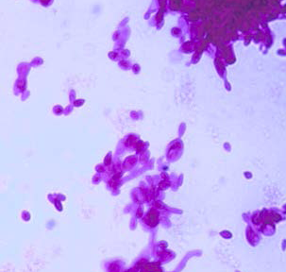
Diagnóstico microbiológico:
. CULTIVO
Cultivos a 28 °C y a 37 °C
28 °C
(Agar Sabouraud)
37°C
(Agar cerebro – corazon)
Hifas ramificadas, septados, con
conidios que desarrollan microconidios
dispuestos en forma de margarita
Levaduras en forma de
Cigarro o navacilla

Slide 34
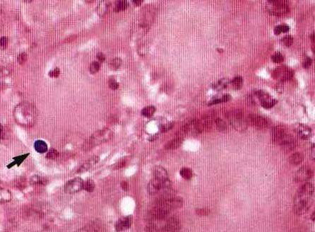
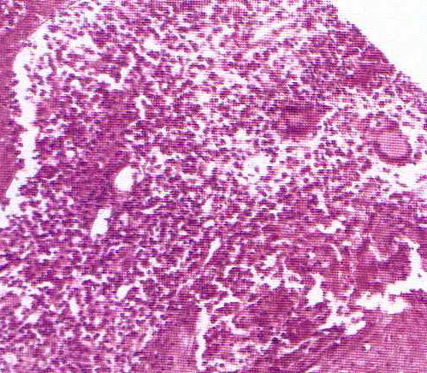
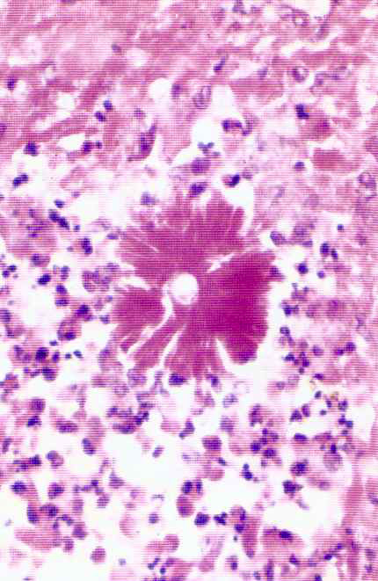
HISTOPATOLOGÍA
Formación de granulomas epitelioides formados por células gigantes con focos de supuración
H&E: Cuerpos asteroides

Slide 35
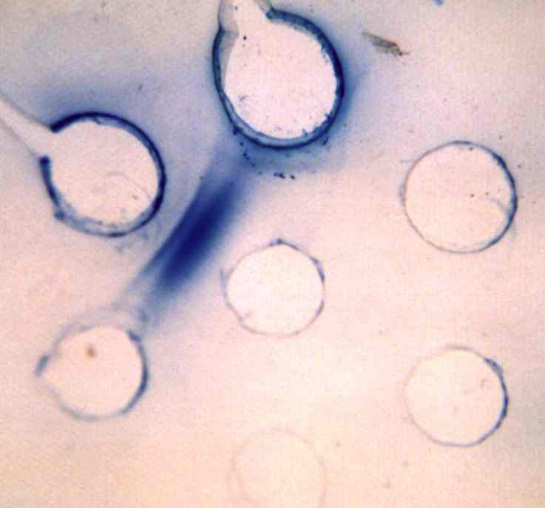
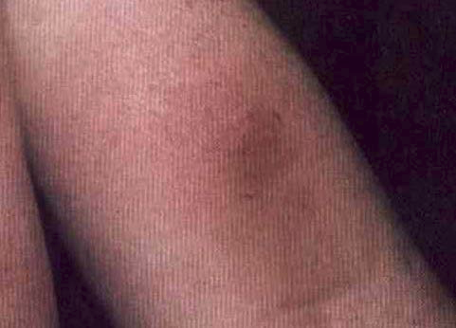
DIAGNÓSTICO: Métodos indirectos
Determinación de anticuerpos
por inmunodifusión.-
Prueba cutánea
Intradermoreacción
con esporotriquina

Slide 36
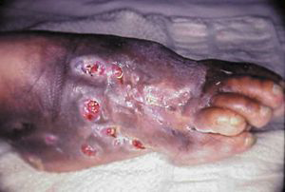
MICETOMAS

Slide 37
Micetoma
Son lesiones tumorales o granulomatosas, deformantes de evolución crónica. De consistencia duro-leñosa que se reblandecen y fistulizan espontáneamente, drenando un material sero-purulento con granos.
Los granos son microcolonias del agente causal rodeados de la respuesta del hospedero.
Puede comprometer desde la piel, tejido subcutáneo, músculo y huesos.(osteomielitis).
No hay compromiso de tejido vascular ni tejido nervioso.-

Slide 38
Sindrome
Micetoma
ETIOLOGÍA
Bacterianos
Fúngicos
Nocardias spp
Streptomyces sp
Actinomadura sp
Pseudomonas sp
Staphylococcus sp
Actinomicetos anaerobios
Hongos hialinos
Hongos negros
Epidemiología, diagnóstico y tratamiento diferentes.

Slide 39
MICETOMAS MICÓTICOS
ETIOLOGÍA
- Hongos negros (granos negros)
Madurella mycetomatis
Madurella grisea
Exophiala jeanselmei
Leptosphaeria senegalensis
- Hongos hialinos (granos blancos)
Acremonium spp
Scedosporium spp
Pseudollescheria boydii
Fusarium spp
Aspergillus spp
Más frecuentes

Slide 40
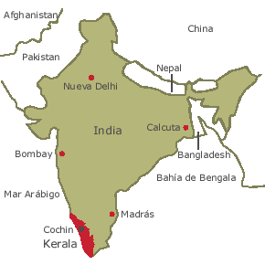
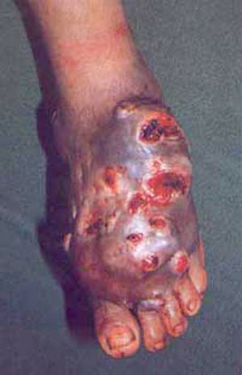
Micetomas micóticos - Epidemiología
Mayor frecuencia en el “cinturón
micetoma”: latitud 15 S a 30 N.
Incluyen Sudán, Somalia, Senegal,
India, Yemen, Mexico, Venezuela.
Colombia y Argentina.
En Argentina endémico en Santa
Fe, Córdoba, Salta, Santiago del
Estero, Chaco, Tucumán Corrientes
Formosa, Misiones
ENDÉMICO EN INDIA
(Ciudad de MADURA – micetoma maduromicótico)

Slide 41
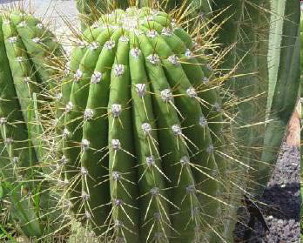


Micetomas micóticos
Epidemiología
- Via de Ingreso:por microtraumatismos abrasiones y por contacto con objetos cortantes (espinas – astillas)
Edad de presentación: 20 – 50 años
Población expuesta: trabajadores rurales

Slide 42


Slide 43


Slide 44



Micetomas: Localización; zonas expuestas, más
frecuentes en miembros inferiores y
torso.

Slide 45


Slide 46




Slide 47




Slide 48
Diagnóstico Microbiológico
Toma de muestra
Directo
Estudio
Microscópico
Cultivo
Exámen
Histopatológico

Slide 49


Diagnóstico Microbiológico
TOMA DE MUESTRA:
- GRANOS
- BIOPSIAS QUIRÚRGICAS
En el trayecto
fistuloso y en
profundidad

Slide 50


Diagnóstico Microbiológico
EXÁMEN DIRECTO
- FRESCO
- GRAM
- KINYOUM

Slide 51


Cultivos:
- Sabouraud a 28 °C durante no menos de 21 días
Madurella mycetomatis

Slide 52




Cultivos
Scedosporium spp
Exophiala jeanselmei
Fusarium

Slide 53

HISTOPATOLOGIA
Los polimorfonucleares son las células predominantes del infiltrado inflamatorio.
Se puede observar la
Presencia de linfocitos y
células gigantes.
El aspecto de los granos
permite sospechar el agente etiológico.

Slide 54



Histopatología
de granos
Madurella mycetomatis

Slide 55
MICOSIS SISTÉMICAS ENDÉMICAS

Slide 56

Distribución mundial micosis endémicas

Slide 57
Micosis Sistémicas Endémicas
Agentes etiológicos : - Dimórfos
- Geófilos
Áreas geográficas delimitadas: -Temperatura
-Pluviometría
-Suelo
Ingresan habitualmente por Vía Inhalatoria

Slide 58


Slide 59
Agentes etiológicos
Coccidioides posadasii
Coccidioides immitis
Paracoccidioides brasiliensis.
Histoplasma capsulatum var. capsulatum
Histoplasma capsulatum var duboisii
Penicillium marneffei
Blastomyces dermatitidis

Slide 60


Histoplasma capsulatum var capsulatum
Distribución Universal con predominio en áreas
endémicas de América.
Suelos ricos en nitrógeno
pH ácido, asociado a
deyecciones de gallinas
guano de murciélagos
Cuenca
Mississippi-
Missouri
Cuenca
Del Rio
De la
Plata
T. Ambiental entre 15-25 °C
Brotes epidémicos

Slide 61


Paracoccidioides brasiliensis
Áreas endémicas
América
Latina
Clima subtropical-tropical
(cálido y húmedo)
-Suelos pH ácidos
-Área de cultivo café, caña de azúcar
tabaco, yerba mate, banana, te, algodón.
Corrientes
Misiones
Chaco,
Formosa
N de Entre R.
y Santa Fe
Orán (Salta)
Tucumán

Slide 62


Áreas endémicas. Coccidioides posadasii
C. immitis
Región pre-
Cordillerana
Hasta el
Paralelo 46 °S
- Clima seco desértico, ventoso
-Suelos áridos, arcillosos, pH alcal,
con baja concentración de m.org
-Vegetación xerófila

Slide 63


Slide 64


Slide 65


Slide 66



Interacción Hospedero - Hongo
Factores de
Virulencia e
inóculo
Infección
Asintomática o
Sintomática
Edad, Sexo,
Sistema inmune, factores genéticos
Enfermedad
Signo y síntomas

Slide 67




Micosis Sistémicas Endémicas
Áreas geográficas determinadas
INGRESAN
Adaptación del hongo
Diseminación linfática y hemática
DIMORFISMO

Slide 68

Interacción Hospedero - Hongo
3er semana: Respuesta celular adaptativa
Respuesta TH 1
Respuesta TH 2
IL 12
IFN γ
Linfocitos T helper
Producción de anticuerpos
Complejo primario
Hipersensibilidad +
Calcificaciones
Formación del granuloma

Slide 69
Ingreso por Vía Inhalatoria
Micosis Infección:
Alto % Asintomáticos
Sintomáticos inespecíficos Autolimitados
Micosis enfermedad
Reactivación foco primario
Progresión de una infección (no controlada)
Diseminación hematógena: compromiso órganos y sistemas .-
Aparición de Signos y Síntomas .-

Slide 70

Diagnóstico
Micosis Infección.
Interrogatorio: lugar de residencia o visita a área
endémica por actividades laborales o recreativas
Prueba cutánea o intradermoreacción evalúa
hipersensibilidad retardada con Ag específico
Lectura del resultado a 48 – 72 hs
La prueba no da indicación temporal
de la infección.-
Reacción (+): individuo infectado
Reacción (-): individuo no infectado o
en formas graves de la
micosis (anergia)

Slide 71
Diagnóstico
Micosis Infección.
Antecedentes epidemiológicos: procedencia del paciente, actividades desarrolladas.
Clínico: Signos y Síntomas
Micológico Directo:
Toma de muestra.
Examen Directo (en fresco y coloraciones)
Cultivos a 28 °C y 37 °C
Dosaje de Antígenos.
Micológico indirecto: Serología (ID, CIEF)
Histopatológico
Inoculación de Animales .

Slide 72


HISTOPLASMOSIS
Es una enfermedad aguda, subaguda o crónica
Que afecta principalmente al sistema retículo
endotelial
Producida por un hongo dimorfo y sexuado
Histoplasma capsulatum

Slide 73
Micosis Infección.
¿Cómo?
Inhalación de microconidias
y fragmentos de la hifa en zona
endémica.
¿Cuándo y Quien?
En la infancia y adolescencia es más frecuente.
Ambos sexos
-98 % es benigna y Asintomática. Tiende a Calcificar
(Pulmón y bazo)
Frecuencia de la infección: entre el 20% y 80 % de la
Población aparentemente sana de áreas endémicas de
Histoplasmosis.
40 millones en EEUU y alrededor de 8 millones en Arg.

Slide 74
Micosis Enfermedad
FACTORES PREDISPONENTES.
Lugar de residencia actual o pasada.
Edad
Tipo de actividad laboral.
Hábitos: Tabaquismo, etilismo.
Antecedentes patológicos (Trasplante, VIH, DBT)
Uso de drogas inmunosupresoras .
Población de riesgo: relacionados con demolición de gallineros
palomares, geólogos, grutas con murciélagos
trabajadores de vialidad, espeleólogos.

Slide 75
Formas Clínicas
Asintomática
Pulmonar Aguda/Subaguda
Pulmonar Crónica
Diseminada: - Aguda
- Subaguda
- Crónica

Slide 76



Diseminada
crónica

Slide 77



Histoplasmosis aguda
o subaguda
Generalmente asociado
A HIV-SIDA (5,3-6 %
en Argentina)
Enfermedad marcadora.

Slide 78



Diagnóstico
Toma de muestra: Escarificación
cutánea o de mucosa, LBA, Esputo
PAMO, Hemocultivo (lisis-centrif)
Exámen directo: Giemsa
Cultivo: Sabouraud, BHI, Lactrimel
37 °C
28 °C

Slide 79


Slide 80


Slide 81

Diagnóstico
Indirecto: ID, CIE
Inmunodifusión cuantitativa

Slide 82

COCCIDIOIDOMICOSIS

Slide 83
COCCIDIOIDOMICOSIS
Es una micosis profunda granulomatosa y supurativa del hombre y los mamíferos, típica de las zonas áridas del continente americano.
Coccidioides immitis (Arizona, USA-Michoacan, México) Valle de San Joaquín
Coccidioides posadasii (America Latina)

Slide 84


Slide 85




-Eritema Nodoso
-Conjuntivitis Flictelunar
-Artriris del desierto
Triada clásica
de primoinfección:
Inmunidad
Celular
Prueba
Cutánea
Positiva.

Slide 86



Características morfológicas
Fase Saprofítica: Micelio ramificado
tabicado hialino con
Clamidoartroconidios o artroconidios
Fase Parasitaria: Esferas de 30 – 80 μm
Pared doble gruesa y refringente con
Endosporos en su interior

Slide 87

Ciclo de Fase
Parasitaria
(Tisular)
Ciclo de Fase
Saprofítica
(Suelo)

Slide 88
Micosis Enfermedad
Factores predisponentes
- Lugar de residencia actual o pasada.
Edad
Sexo: testosterona (prevalencia en hombres). 17-β-estradiol, progesterona prevalencia en embarazadas)
HLA-A 9, raza negra, grupo sanguíneo B
Tipo de actividad laboral#
Antecedentes patológicos (Trasplantes, VIH, DBT)
Uso de drogas inmunosupresoras
# Población de riesgo: relacionados con geólogos, trabajadores de vialidad en zona endémica.

Slide 89




Formas
Clinicas

Slide 90

Diagnóstico.
Toma de Muestra: BAL,
Biopsias, LCR
Exámen Directo en Fresco:
esferas de 30 – 60 μm de
diámetro pared gruesa
refringente con endosporos.

Slide 91

Diagnóstico.
Cultivos a 28 y 37 C:
micelio aéreo blanquecino
Microscopia:
Micelio ramificado hialino con Clamidoartroconidios
o artroconidios.
Dimorfismo: inoculación en animales y en medios de
cultivos especiales (medio de Converse)
Dg Indirecto: Serología ID y CIEF

Slide 92

PARACOCCIDIOIDOMICOSIS
Es una Micosis sistémica, granulomatosa y/o supurativa, de evolución subaguda o crónica

Slide 93


Características morfológicas
Fase Parasitaria:
Levaduras multibrotante
Fase Saprofitica:
Colonias con micelio aéreo
corto, blanquecino
Microscopia: Micelio hialino,
ramificado tabicado con
microconidias

Slide 94
Micosis Infección
Inhalación de microconidios
Primoinfección Asintomático.
Hipersensibilidad tipo IV (Prueba cutánea +)
Las encuestas con intradermoreacción con
paracoccidioidina en personas sanas del área
endémica demuestras entre 5 y 60 % de
infecciones asintomáticas.

Slide 95
Micosis Enfermedad
Relación hombre/mujer: 9:1 (Membrana plasmática del hongo posee receptores para el estradiol, lo que impide el pasaje de la forma saprofítica a parasitaria)
Formas Clínicas:
Infanto-juvenil o Hepato-espleno-ganglionar.
Tipo Adulto: Unifocal o Pulmonar crónica
Multifocal o Diseminada crónica
Compromete ganglios linfáticos, mucosas, piel, pulmones, glándulas suprarrenales.
(Cura con Fibrosis)

Slide 96




Formas Infanto-juvenil
Hepatoespleno ganglionar
Lesión Osteolítica Humero

Slide 97




Formas
Diseminadas
Estomatitis
Abcesos cerebrales

Slide 98

Paracoccidioides: Diagnóstico
-Toma de Muestra: LBA, esputo, biopsias,
Escarificaciones cutáneas o mucosas,
Punción ganglionar.
Diagnóstico en Fresco:
Levadura multibrotante 30 – 60 μ
diam. Pared gruesa y refringente
con vacuolas lipídicas .

Slide 99


Slide 100


Slide 101
MUCHAS GRACIAS.

